Slide 1
PHÒNG GIÁO DỤC VÀ ĐÀO TẠO THỊ XÃ HOÀI NHƠN
TRƯỜNG TIỂU HỌC SỐ 1 HOÀI MỸ
CHÀO MỪNG QUÝ THẦY CÔ GIÁO
VỀ DỰ GIỜ, THĂM LỚP 3A1
Giáo viên: Nguyễn Thị Thảo Nguyên
Đơn vị: Trường Tiểu học số 1 Hoài Mỹ
Năm học: 2023 - 2024

Slide 4
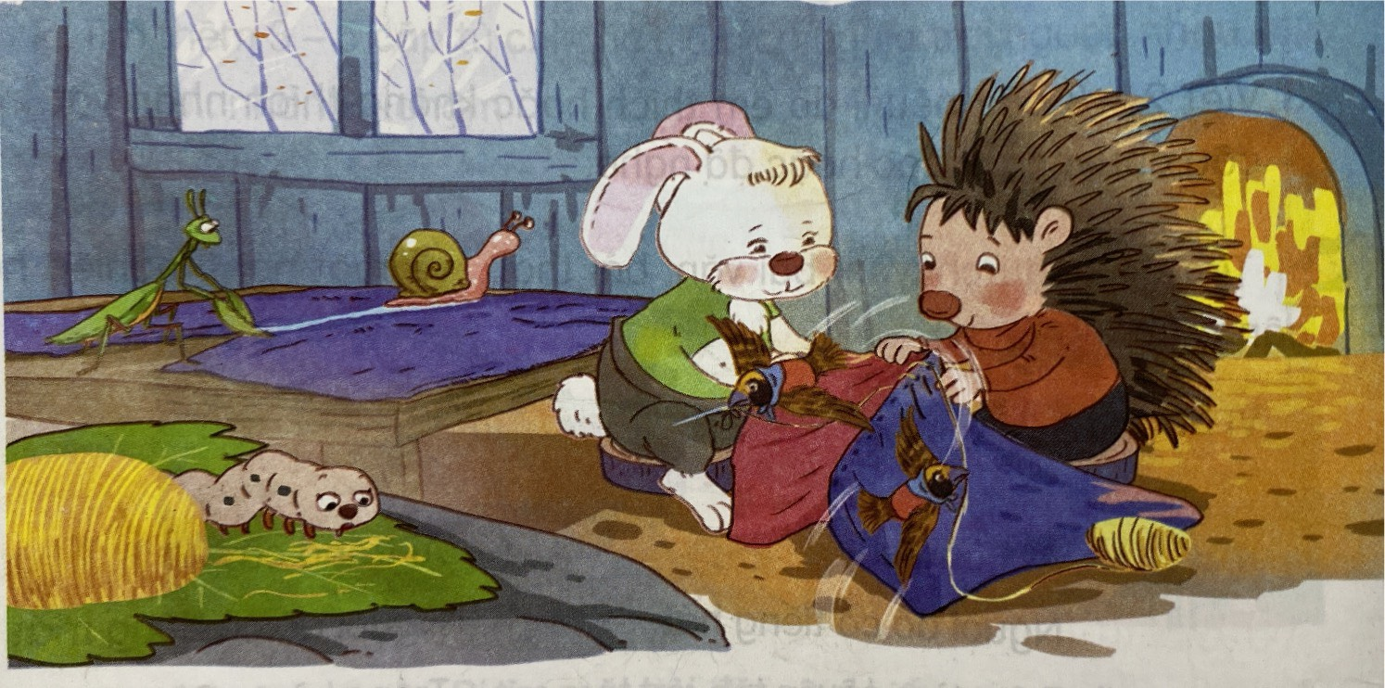

Slide 5
Thứ Tư ngày 6 tháng 12 năm 2023
Tiếng Việt (Đọc)
Những chiếc áo ấm
(Theo Võ Quảng)

Slide 6
Thứ Tư ngày 6 tháng 12 năm 2023
Tiếng Việt (Đọc)
Những chiếc áo ấm
(Theo Võ Quảng)
* Luyện đọc
* Từ ngữ
+ Đoạn 1: Từ đầu đến phải may thành áo mới được.
+ Đoạn 2: Tiếp theo cho đến mọi người cần áo ấm.
+ Đoạn 3: Tiếp theo cho đến để may áo ấm cho mọi người.
+ Đoạn 4: Còn lại.

Slide 7
Thứ Tư ngày 6 tháng 12 năm 2023
Tiếng Việt (Đọc)
Những chiếc áo ấm
(Theo Võ Quảng)
* Luyện đọc
Mùa đông, thỏ quấn tấm vải lên người cho đỡ rét thì gió thổi tấm vải bay xuống ao.

Slide 8
Thứ Tư ngày 6 tháng 12 năm 2023
Tiếng Việt (Đọc)
Những chiếc áo ấm
(Theo Võ Quảng)

Slide 9
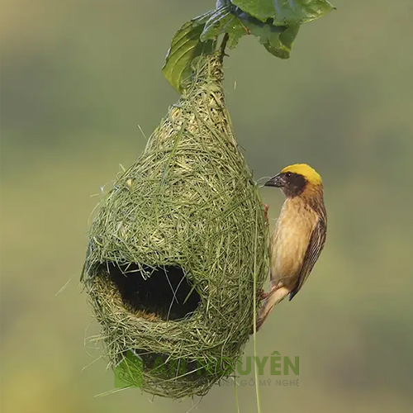

Slide 10
Thứ Tư ngày 6 tháng 12 năm 2023
Tiếng Việt (Đọc)
Những chiếc áo ấm
(Theo Võ Quảng)

Slide 11
Thứ Tư ngày 6 tháng 12 năm 2023
Tiếng Việt (Đọc)
Những chiếc áo ấm
(Theo Võ Quảng)

